Slide 1
ΑΝΟΣΟΛΟΓΙΑ & ΜΥΟΚΑΡΔΙΟΠΑΘΕΙΑ
ΗΛΙΑΣ ΓΙΑΛΛΑΦΟΣ
MD, PhD
ΕΔΙΠ Καρδιολογίας
ΕΚΠΑ

Slide 2
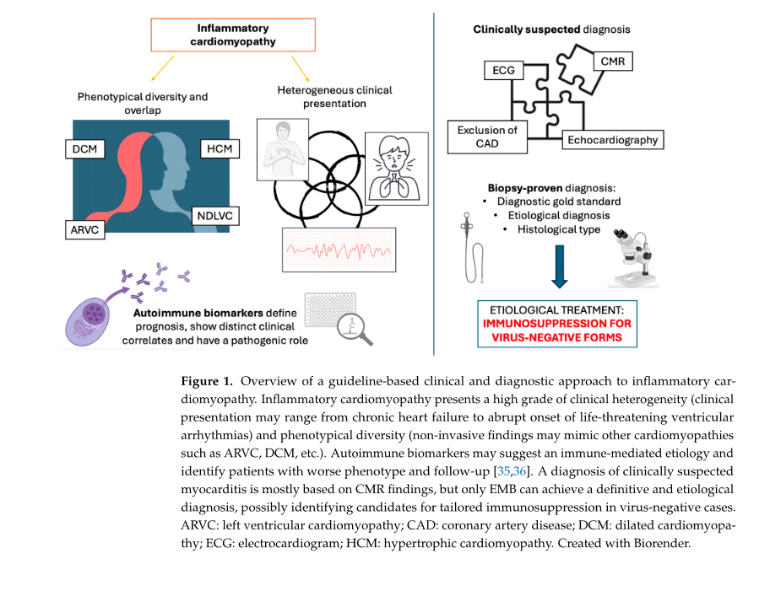

Slide 3
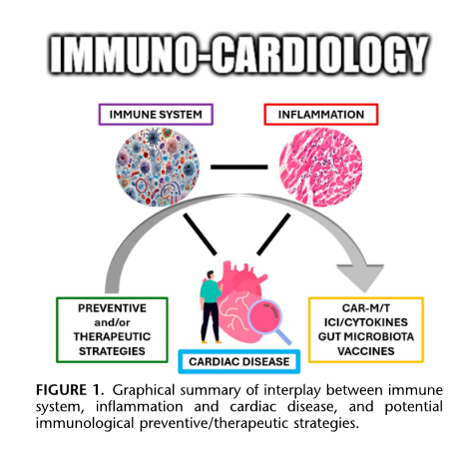

Slide 4
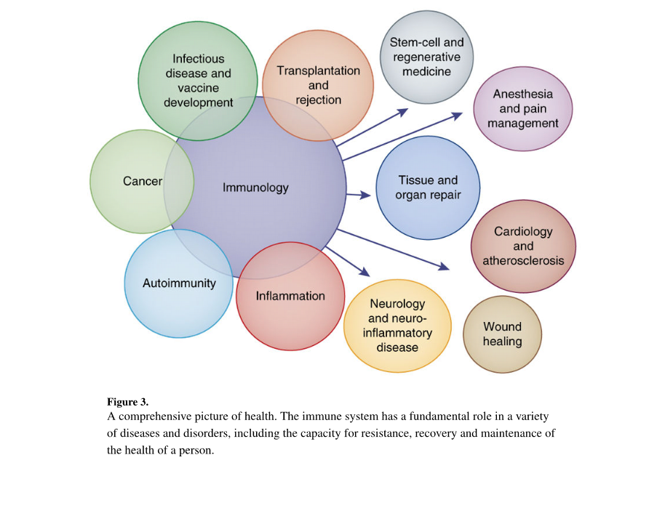

Slide 5
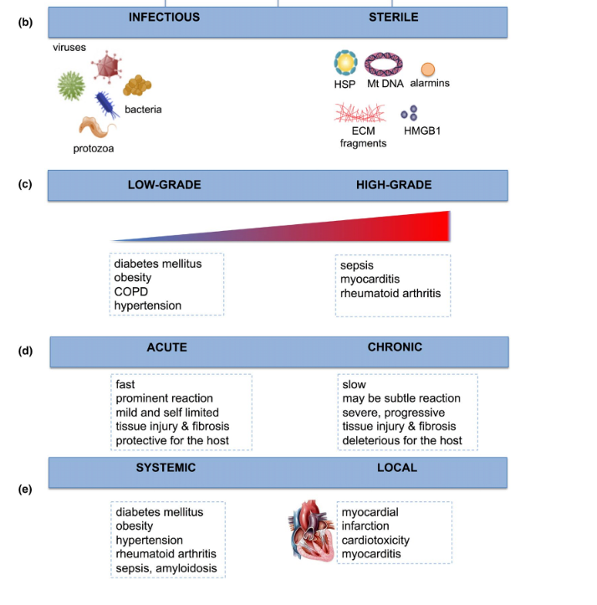

Slide 6
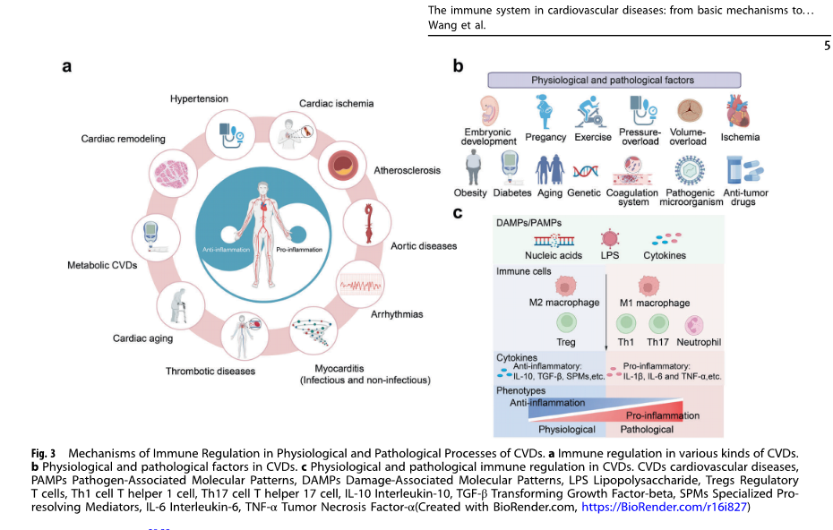

Slide 7
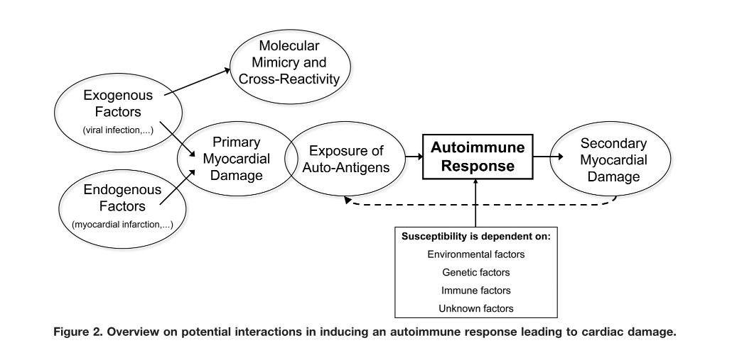

Slide 8
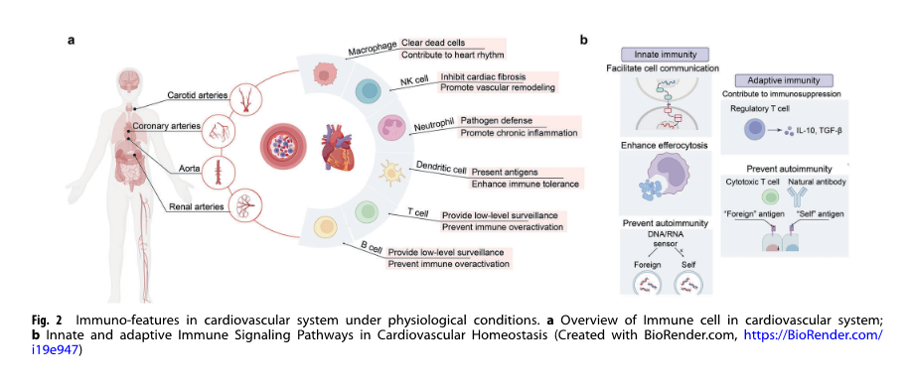

Slide 9
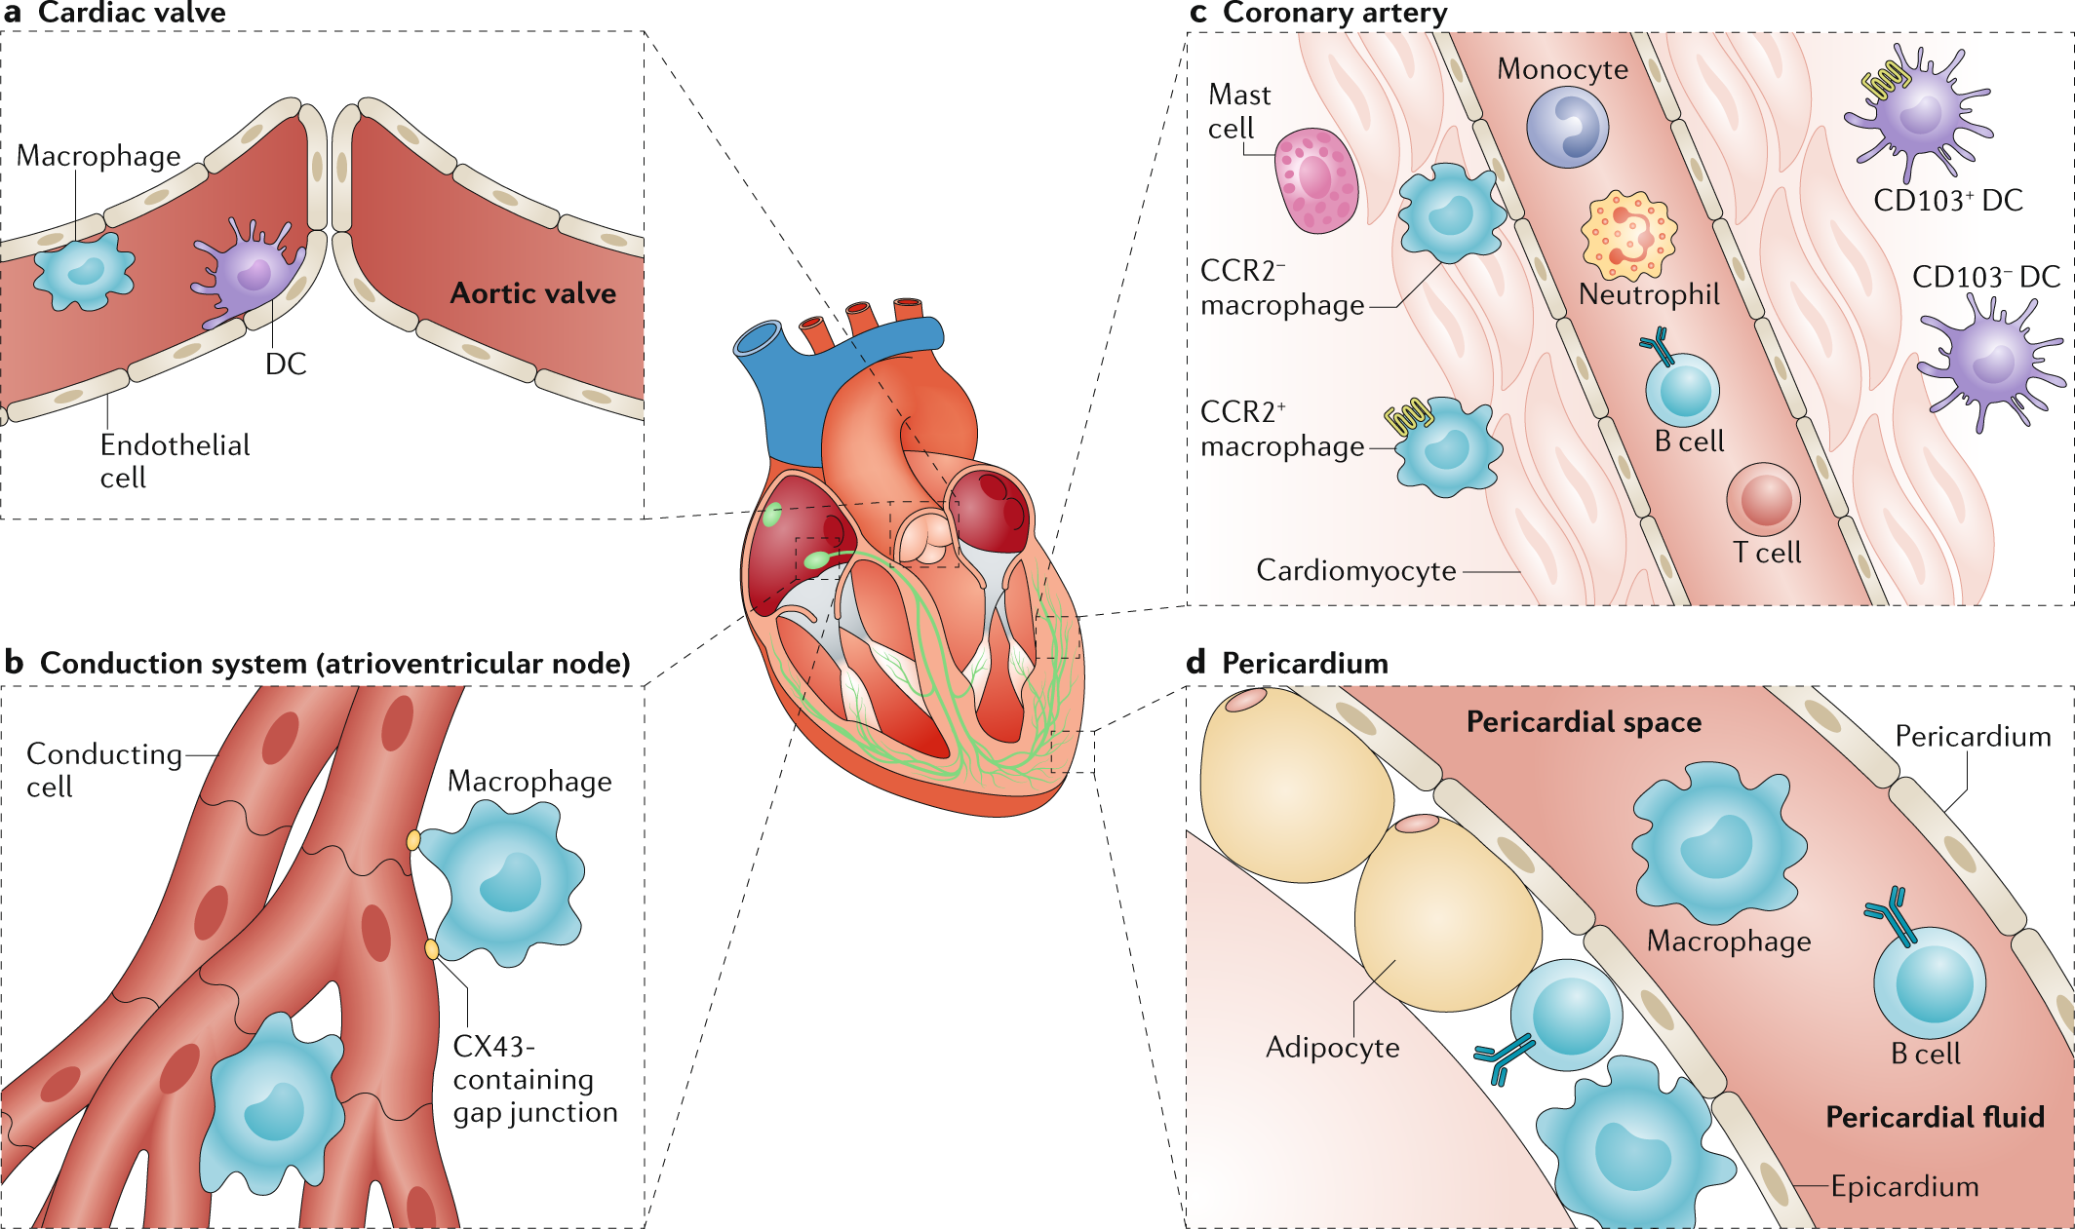

Slide 10
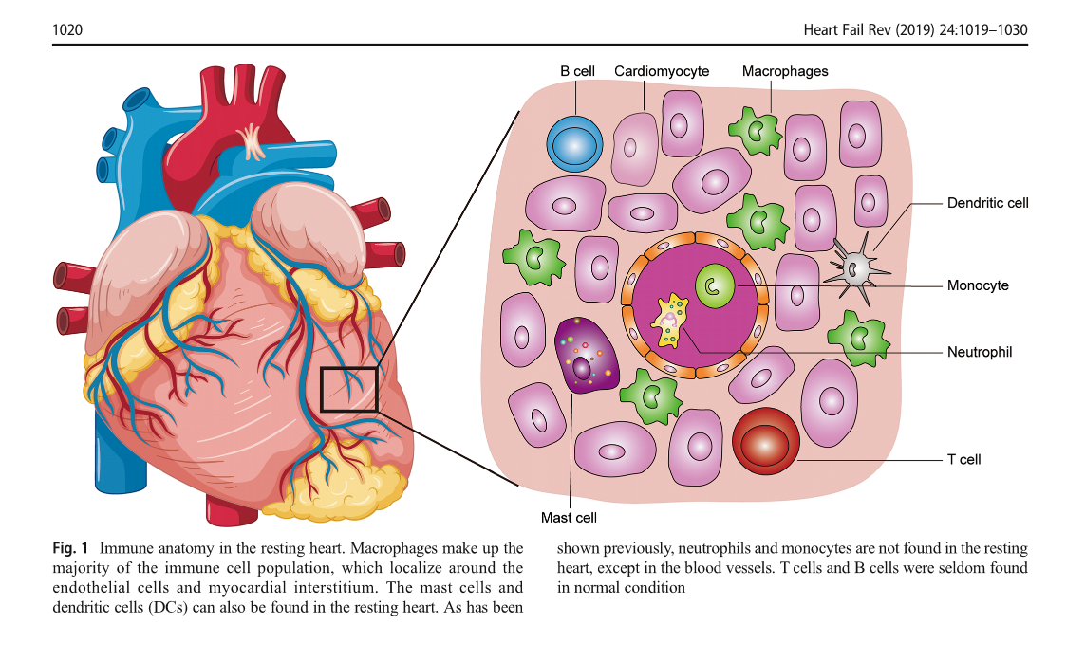

Slide 11
Φυσική ανοσία ή έμφυτη ανοσία (Innate Immumity).
Πρόκειται για την πρώτη γραμμή άμυνας του οργανισμού έναντι παθογόνων οργανισμών, η οποία είναι παρούσα από τη γέννηση και δεν χρειάζεται να "μαθευτεί".

Slide 12
“Προσαρμοστική Ανοσία" ή «Επίκτητη Ανοσία«
Αναφέρεται στην ειδική ανοσολογική απόκριση του οργανισμού έναντι συγκεκριμένων παθογόνων, η οποία αναπτύσσεται αφού εκτεθεί σε αυτά και περιλαμβάνει κύτταρα όπως τα Β και Τ κύτταρα και την παραγωγή αντισωμάτων.
Προσαρμοστική ανοσία (Adaptive immunity): Ο όρος αυτός τονίζει την ικανότητα του ανοσοποιητικού συστήματος να "προσαρμόζεται" και να "μαθαίνει" από προηγούμενες επαφές με μικρόβια.
Επίκτητη ανοσία (Acquired immunity): Ο όρος αυτός τονίζει ότι η ανοσία αυτή δεν είναι έμφυτη, αλλά αποκτάται κατά τη διάρκεια της ζωής ενός ατόμου, είτε μετά από νόσηση είτε μέσω εμβολιασμού.

Slide 13
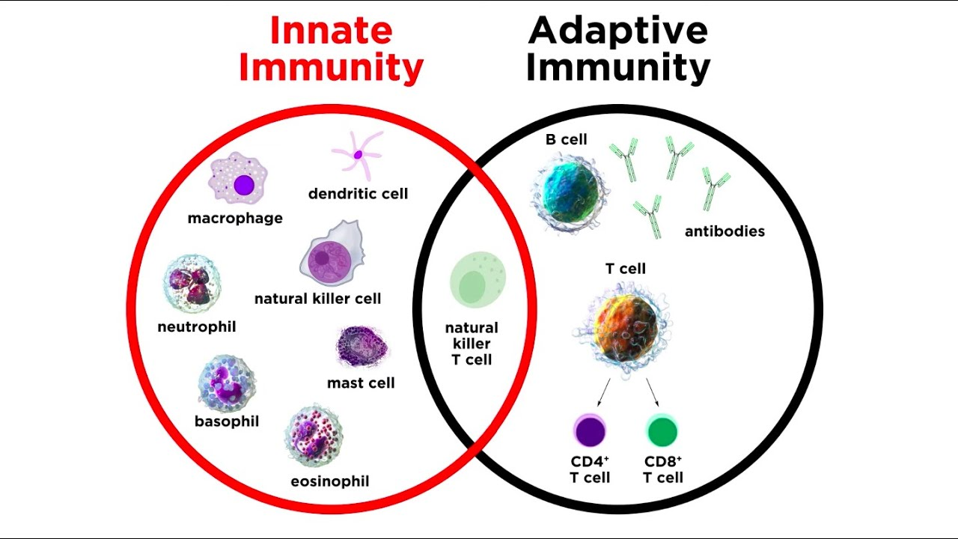

Slide 14
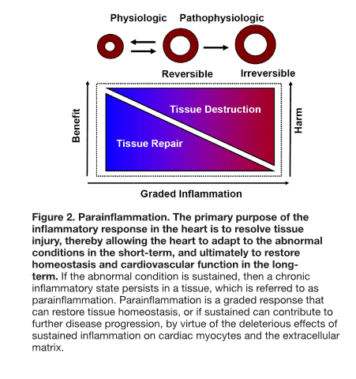

Slide 15
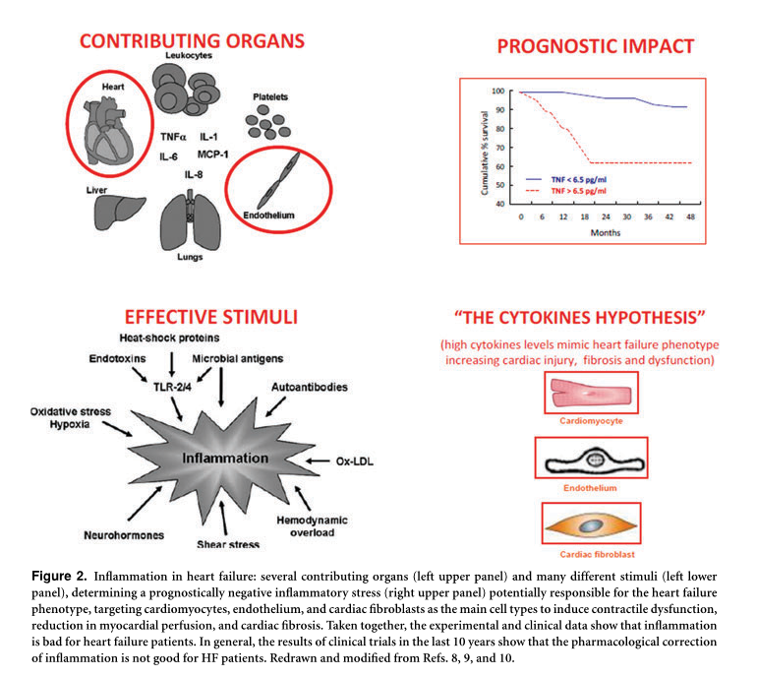

Slide 16
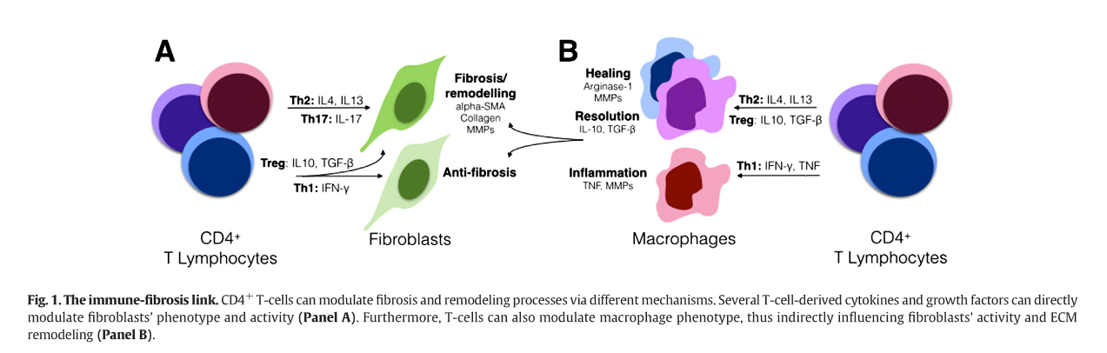

Slide 17
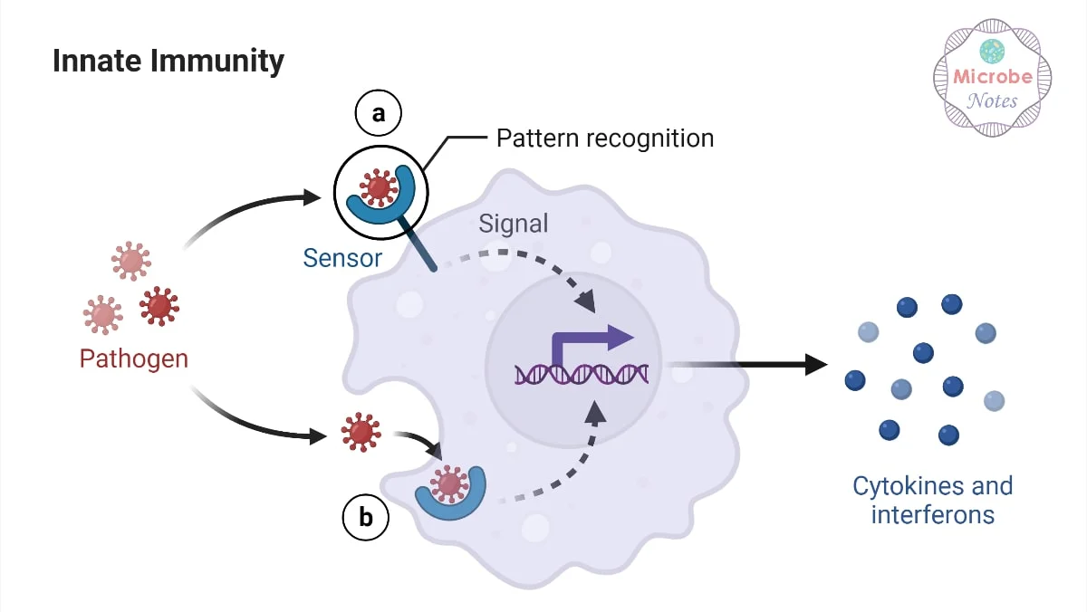
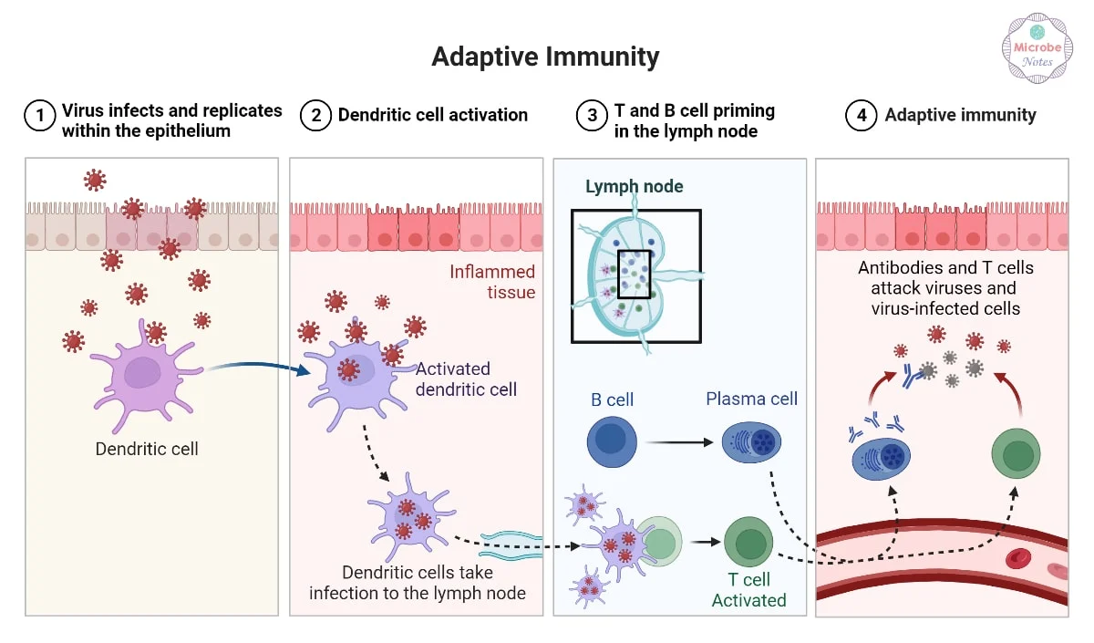

Slide 18
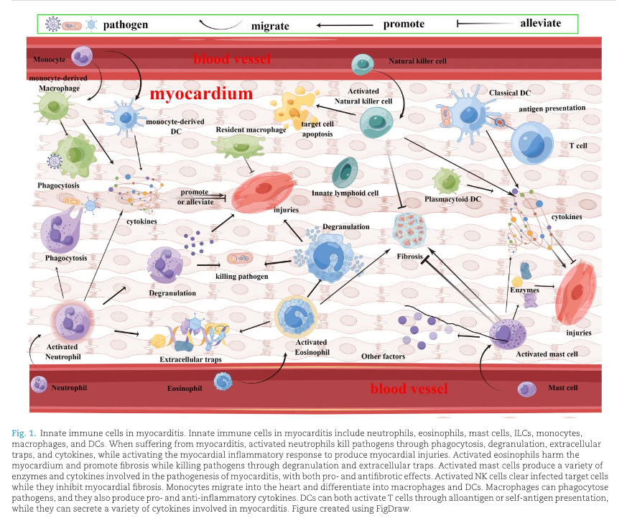

Slide 19
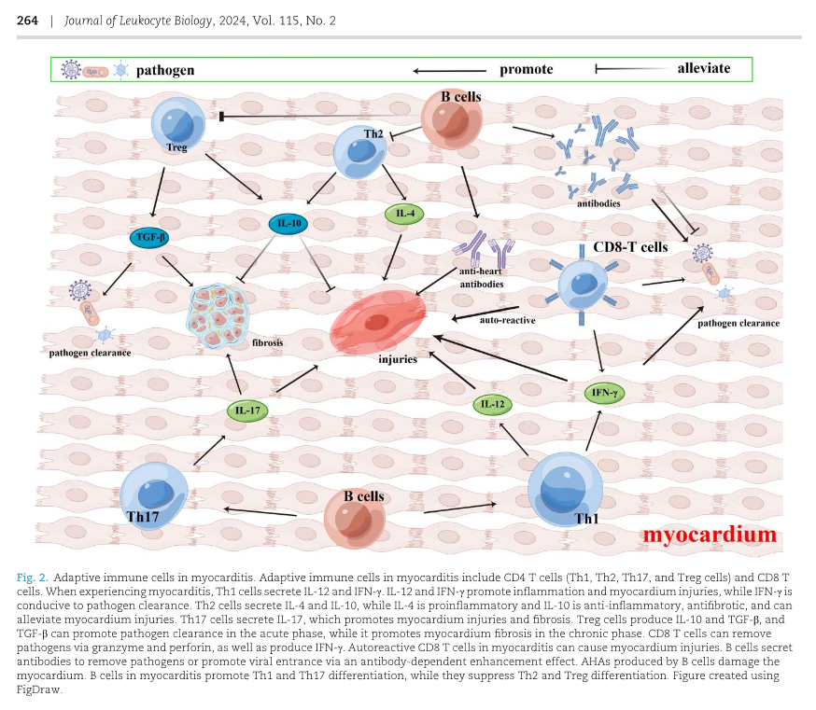

Slide 20
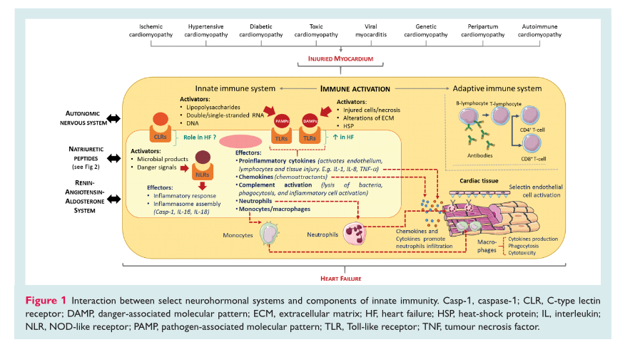

Slide 21
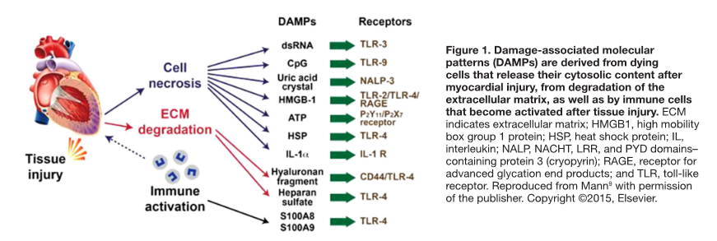

Slide 22
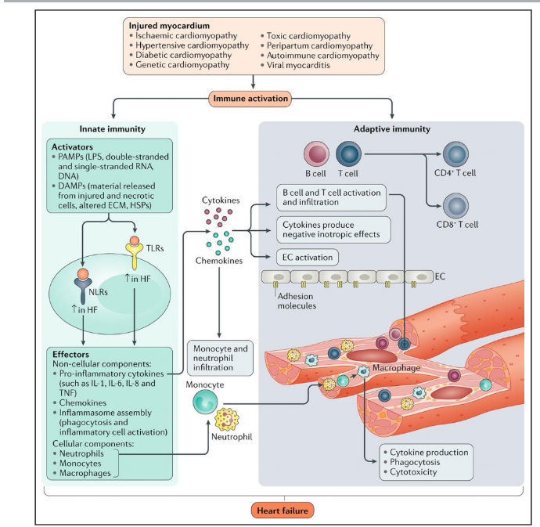

Slide 23
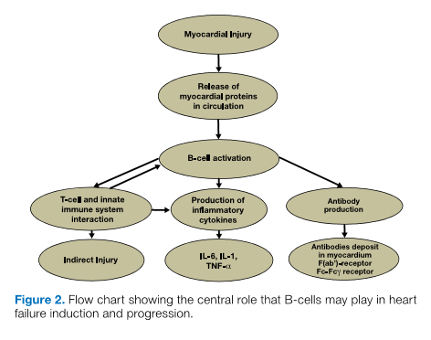

Slide 24
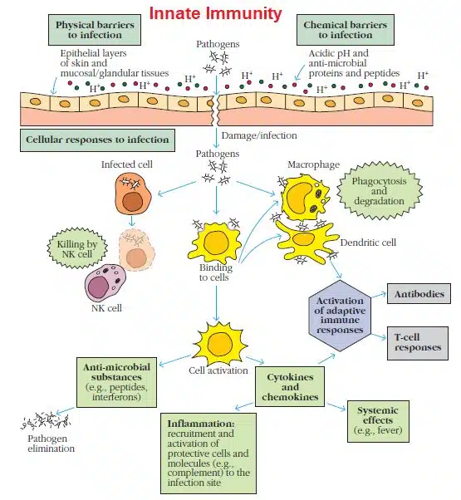

Slide 25
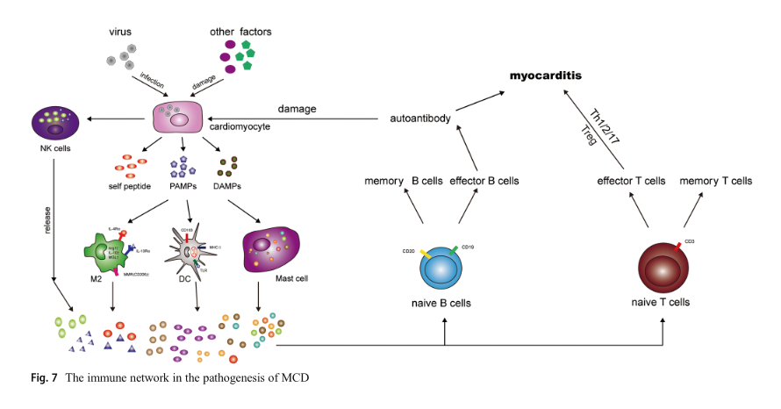

Slide 26
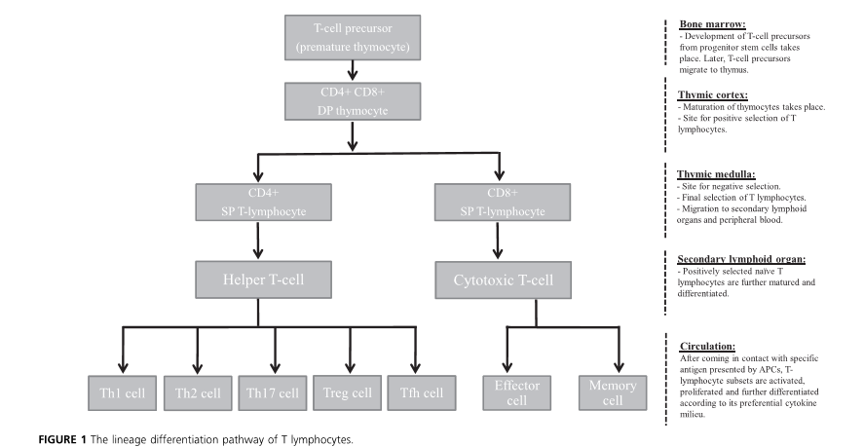

Slide 27
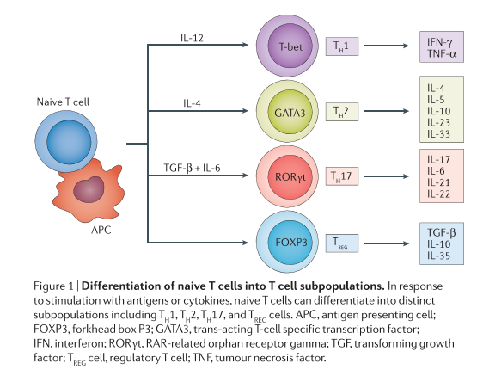

Slide 28
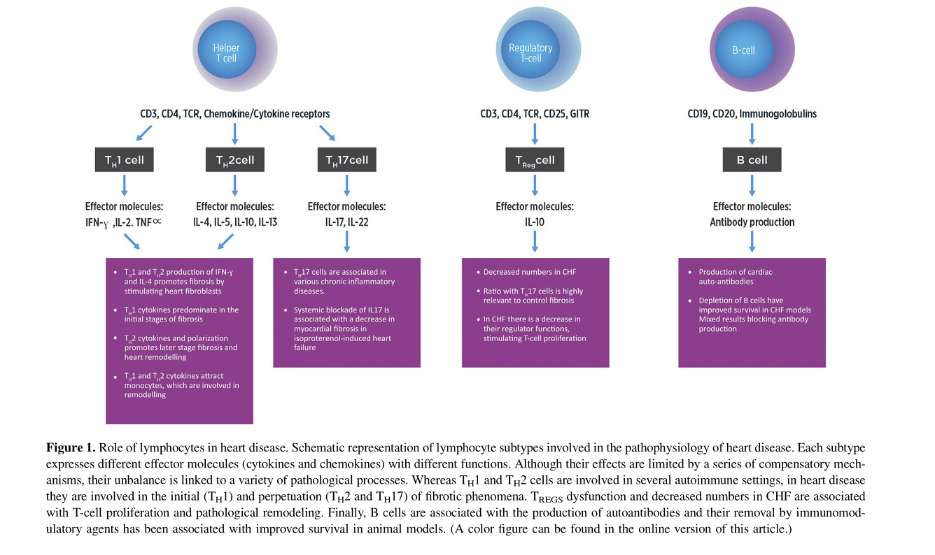

Slide 29
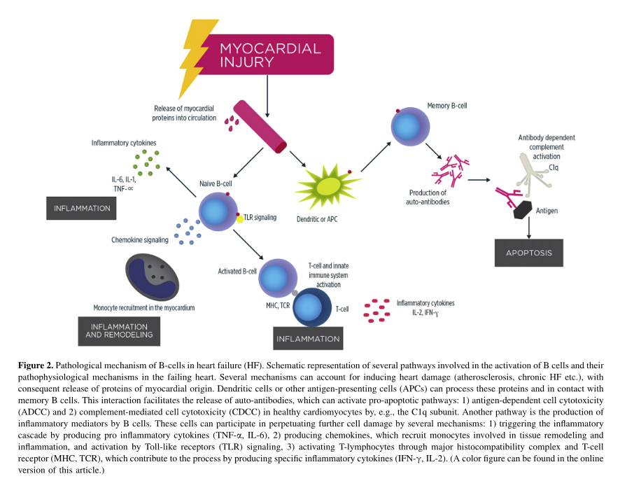

Slide 30
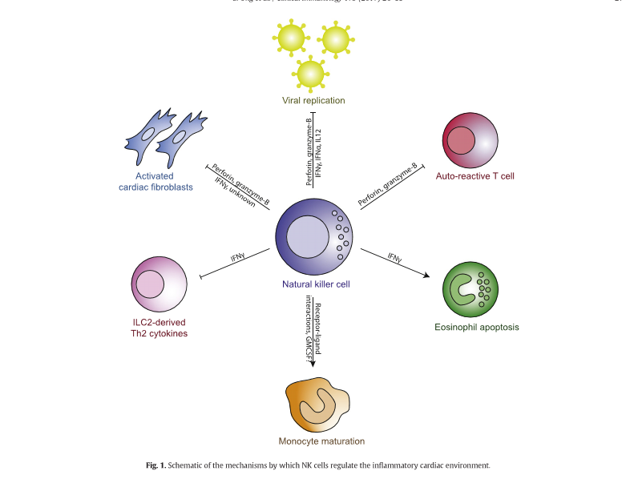

Slide 31
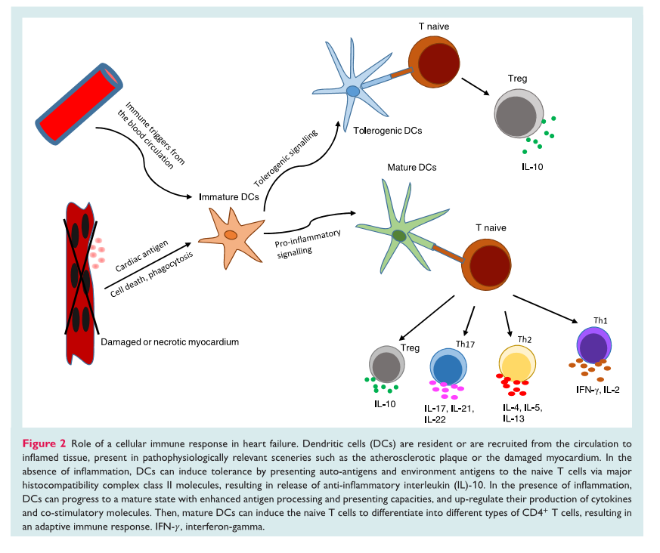

Slide 32
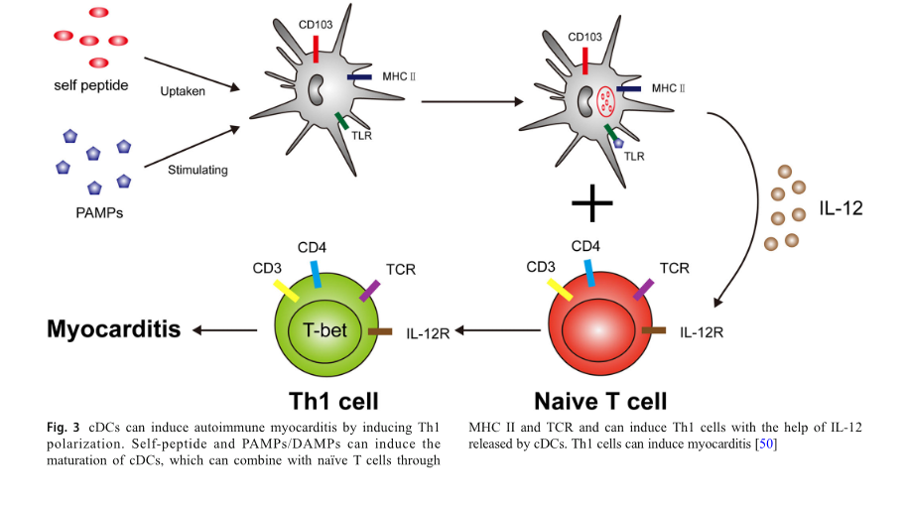

Slide 33
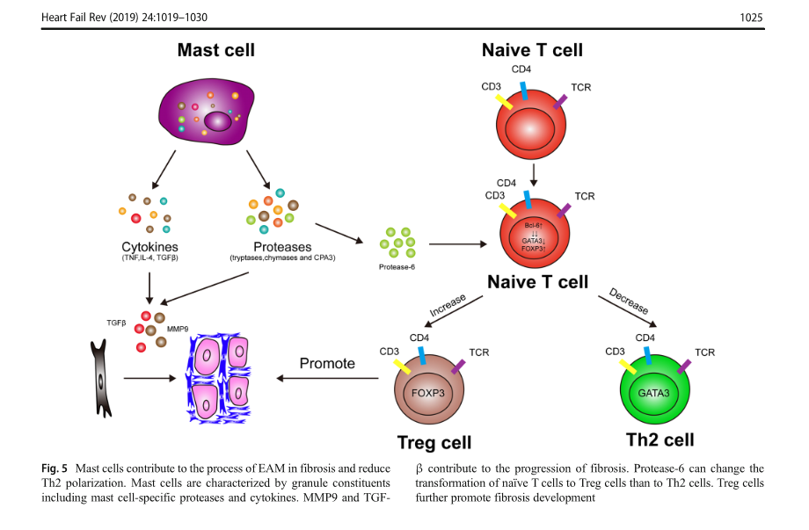

Slide 34
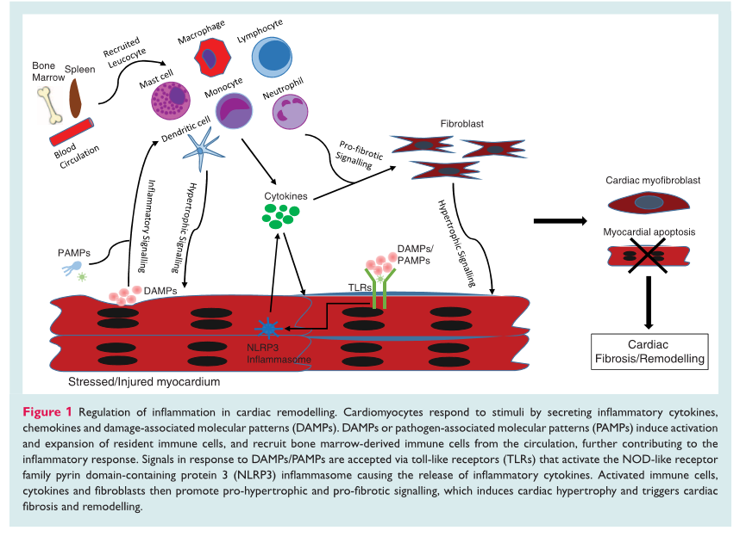

Slide 35
ΚΛΙΝΙΚΑ ΧΑΡΑΚΤΗΡΙΣΤΙΚΑ

Slide 36
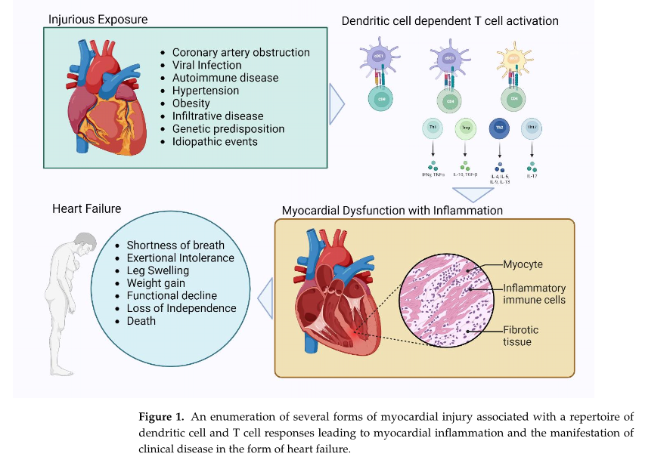

Slide 37
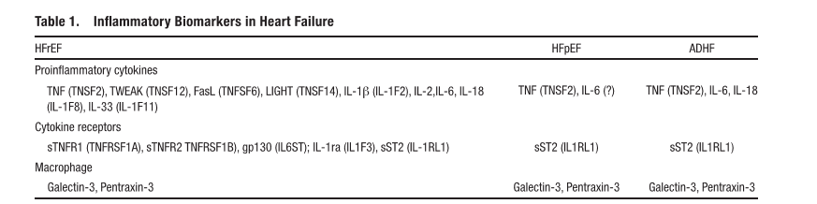

Slide 38
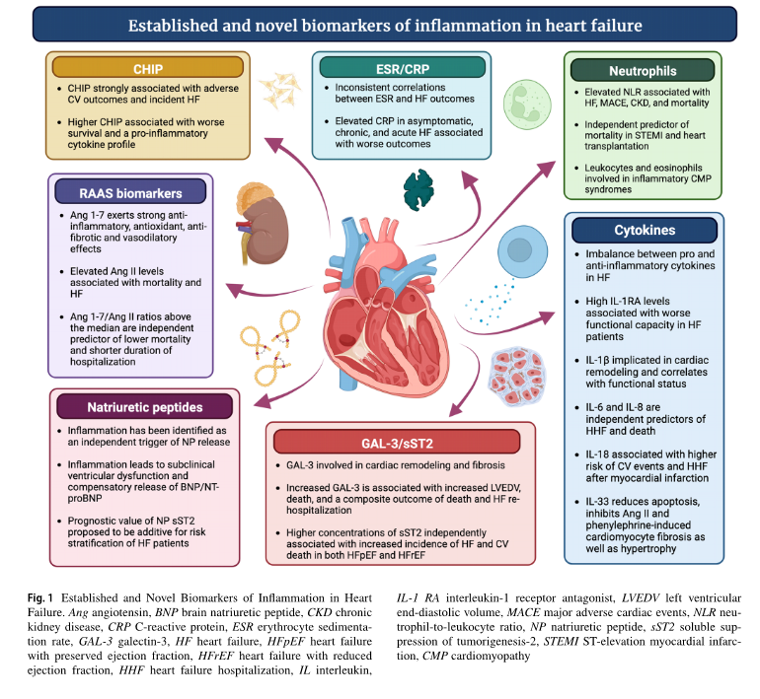

Slide 39
ΘΕΡΑΠΕΙΕΣ

Slide 40
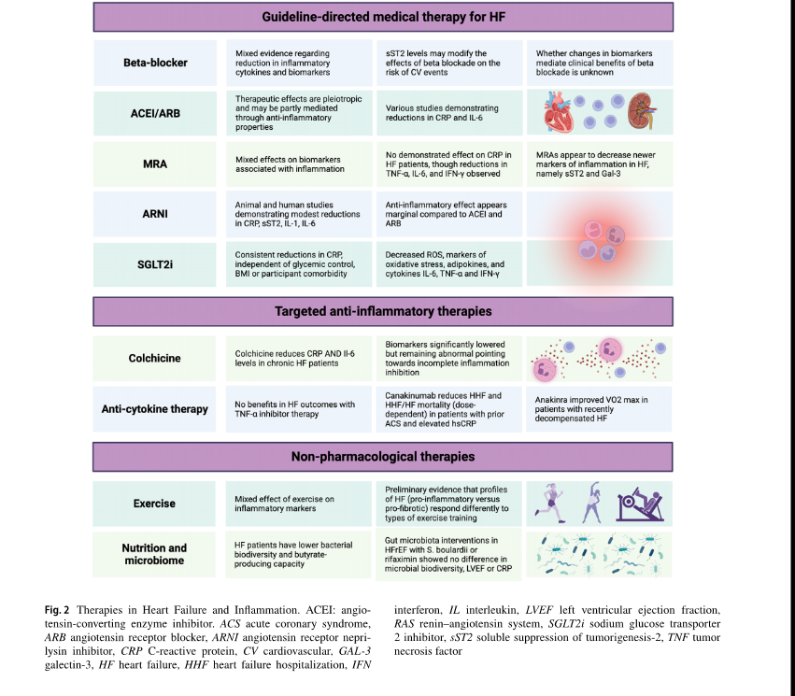

Slide 41
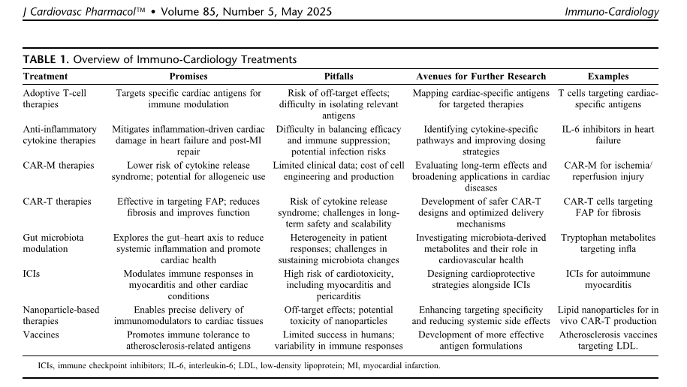

Slide 42
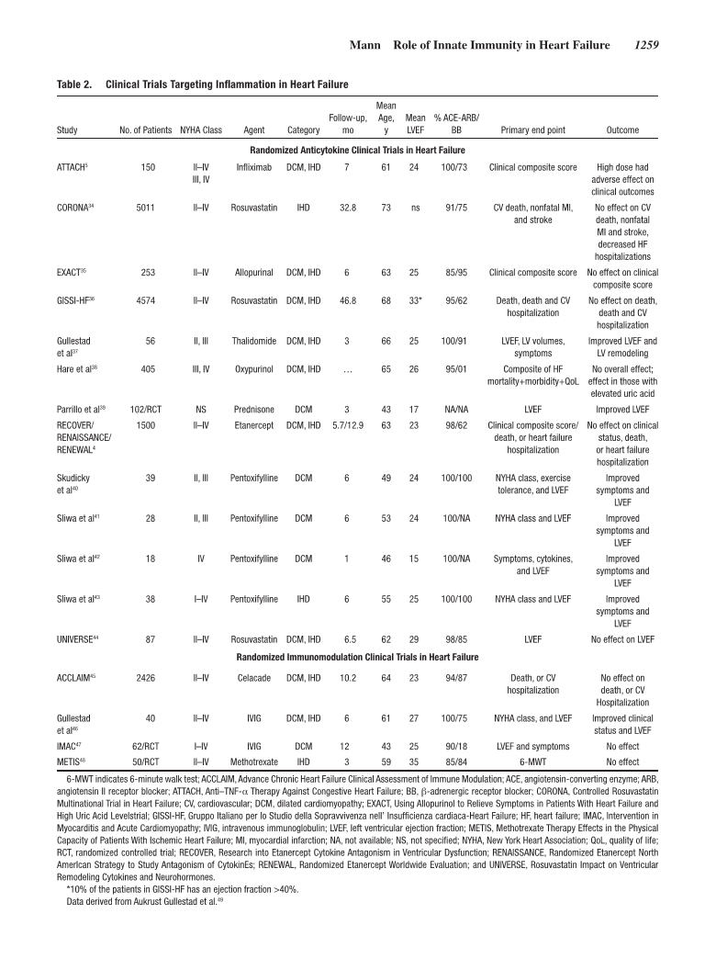

Slide 43
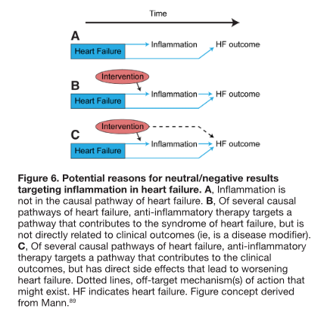

Slide 44
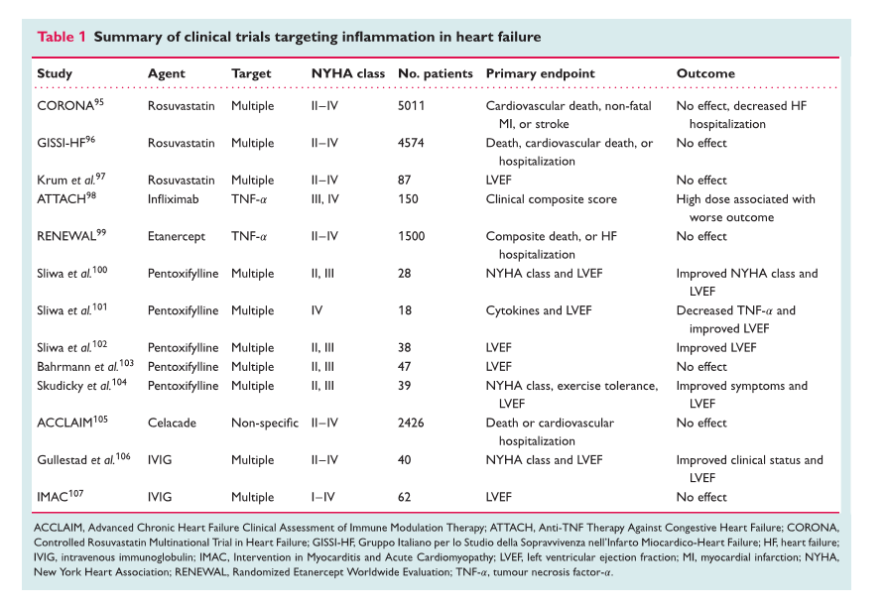

Slide 45
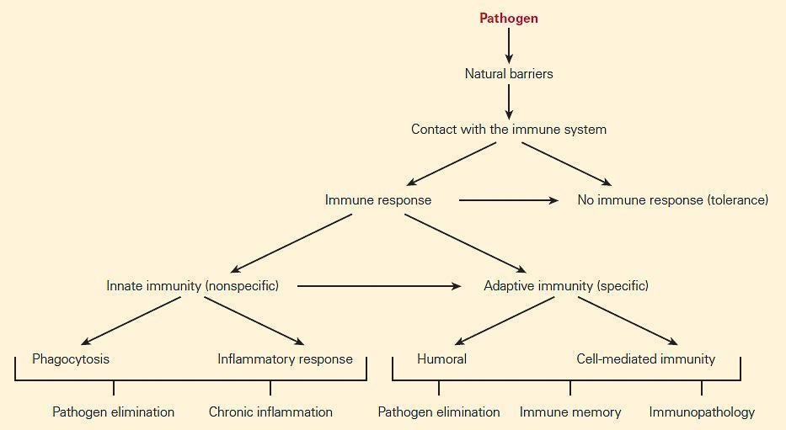

Slide 47
ΕΥΧΑΡΙΣΤΩ

